Slide 1
تغيرات تؤثر
في المخلوقات الحية

Slide 2
كيف تتغير البيئة؟
عرفت مما سبق بعض الطرائق التي تغير بها المخلوقات الحية بيئاتها. كذلك فإن الكوارث الطبيعية تحدث تغيرات في البيئة. مثل الفيضان والجفاف والحرائق.

Slide 3
أحد أنواع الكوارث الطبيعية. يحدث الفيضان عندما يغطي الماء الأرض. وينتج عن الأمطار الغزيرة والعواصف. وتؤدي الفيضانات إلى انجراف التربة والنباتات وفقد الحيوانات لموطنها.
الفيضان:

Slide 4
فهو عكس الفيضان، ويحدث عند انحباس الأمطار فترة طويلة. فمن دون المطر تجف الأنهار والبحيرات. وكذلك تجف التربة. ويؤدي الجفاف إلى موت المخلوقات الحية لأنها تحتاج إلى الماء لتعيش.
أما الجفاف

Slide 5
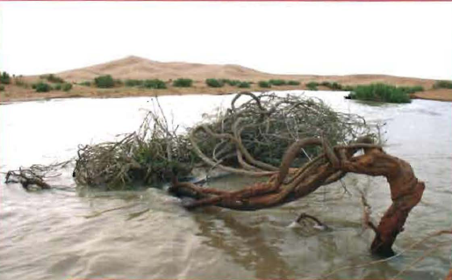
الفيضانات كوارث طبيعية تنتج عن الأمطار الغزيرة.

Slide 6
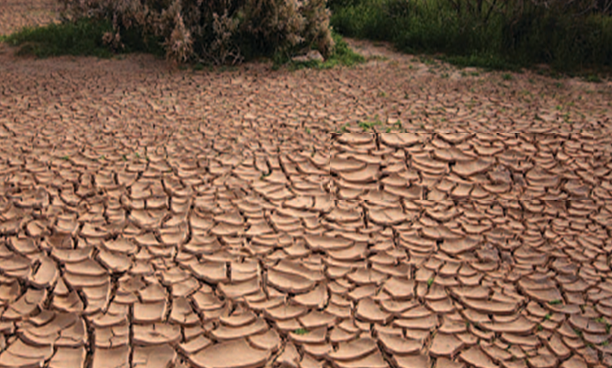
يحدث الجفاف عند انحباس الأمطار فترة طويلة.

Slide 7
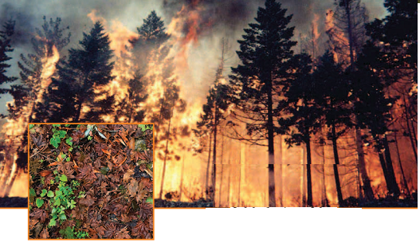
ماذا يمكن أن يحدث للبيئة بعد الحريق؟

Slide 8
الحرائق تتلف النباتات وتدمر مواطن العديد من الحيوانات، وتلوث الهواء.
يمكن لنباتات جديدة أن تنمو بعد الحريق.

Slide 9
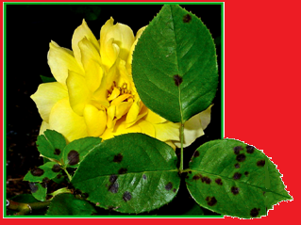
كيف تتغير البيئة؟
ويمكن للجفاف أن يؤدي إلى الحرائق. فإذا تعرضت الأجزاء الجافة من الغابة أو الأراضي العشبية لصاعقة كهربائية فإن الحرائق تبدأ في الاشتعال، فتموت النباتات، وتدمر مواطن العديد من الحيوانات، ويلوث دخان الحرائق الهواء.
ظهور بقع سوداء على أوراق الورد دليل على إصابتها بالمرض.

